Slide 1
INTERPRETER UNE SPIROMETRIE
Michaël Rochoy

Slide 2

Explorer la fonction respiratoire
Débits bronchiques (forcés)
Courbe débit-volume
Débit expiratoire de pointe
Volumes pulmonaires
Spirométrie
Pléthysmographie
Validité de la spirométrie ?
Echanges gazeux de repos
Gaz du sang (+/- HbCO)
Oxymétrie
DLCO
Intérêt : diagnostic, sévérité, pronostic, suivi
Age | 25 à 74 ans (valeurs validées pour 18-70 ans)
Taille| 155-195 cm ♂ / 145-180 cm ♀
Caucasiens
Les résistances des VA : pléthysmographie
Les anomalies nocturnes : polysomnographie
Echanges gazeux d’exercice
Test de marche de 6 minutes
Notes:
Courbe DV = précis, instantané
DEP = simplifié, évolutif

Slide 3
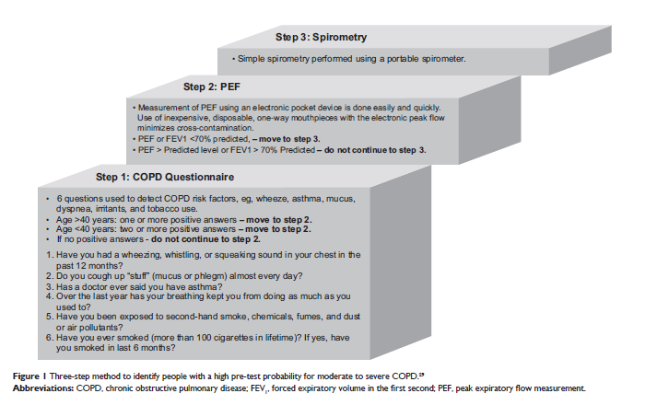
Indications ?
2 facteurs parmi :
Age 40 ans
Wheezing / sifflement
Toux / expectorations
Asthme
Dyspnée inhabituelle
Exposé à agents nocifs
Tabagisme 6 mois
+ DEP < 70% théorique
Spirometry use: detection of chronic obstructive pulmonary disease in the primary care setting

Slide 4
Pneumo : Hémoptysie d’origine inconnue (expiration forcée risquée), pneumothorax ou ponction pleurale, TB bacillifère, asthme sévère, LBA dans les 48h
Cardio : Angor instable, EP, IDM récent (1 mois)
Vascu : Anévrysmes thoracique / abdominal / cérébral
Chirurgie : Chirurgie oculaire, thoracique ou abdominale
Risque de fausser les résultats : Nausées, vomissements, asthénie, douleurs faciales, thoraco-abdo, incontinence
Session de qualité
Contrôle qualité spiromètre
3 bonnes manœuvres (hésitation de départ minimale et expiration > 6s)
2 meilleurs VEMS
8 manœuvres maximum
Contre-indications…
… et autres petits détails
Procédure
Installation correcte
Lavage des mains (personnel, patient)
Rassurer
Entrer les données (âge, taille)
Montrer la manœuvre avec dynamisme, à plusieurs reprises si besoin
Dire « souffler ! » avant l’expiration, si l’effort semble sous-maximal
Contrôle qualité
Volume (seringue 3 l) : quotidien
Fuite (pression 0,3 kPa 1 min) : quotidien
Linéarité du débit (3 gammes) : hebdo
Linéarité du volume (seringue d’étalonnage de 1l) : 3 mois
Temps (chronomètre) : 3 mois
Logiciel (patient connu) : à chaque MAJ

Slide 5
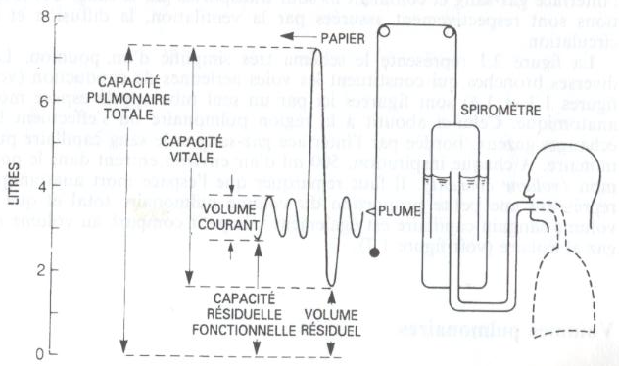
Spirométrie
VOLUME DE RESERVE INSPIRATOIRE
(AIR COMPLEMENTAIRE)
VOLUMES MOBILISABLES
VT /
VRE / AIR DE RESERVE
NON
(pléthysmographie)

Slide 6
Capacité vitale (CV) Forcée (spirométrie), estimation de CVLente (pléthysmographie)
VT + VRI + VRE
CV ♂ = (5,757 x taille m) - (0,026 x Age) - 4,345
CV ♀ = (4,426 x taille m) - (0,026 x Age) - 2,887
CVF = CVL chez le sujet normal
CVF < CVL si obstruction distale (important dans l’emphysème)
Capacité pulmonaire totale (CPT)
VT + VRI + VRE + VR
CPT ♂ = (7,992 x taille mètre) - 7,081
CPT ♀ = (6,602 x taille mètre) - 5,791
4 volumes : VT, VRI, VRE, VR
Addition de volumes = capacités
Capacité résiduelle fonctionnelle (CRF)
VRE + VR
Equilibre du système thoraco-pulmonaire

Slide 7
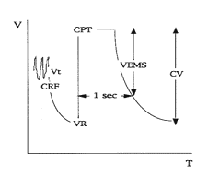
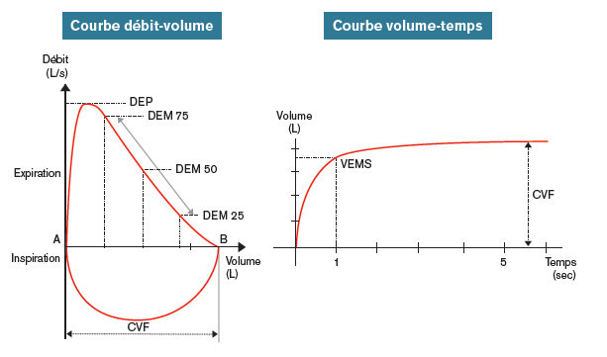
Des volumes et capacités… mais les débits ?
La courbe débit-volume
Débits expiratoires maximaux instantanés
Permet de servir de référence pour les DEP
Volume Expiratoire Maximum par Seconde VEMS (définit la gravité de BPCO)
VEMS ♂ = (4,301 x taille m) - (0,029 x Age) - 2,492
VEMS ♀ = (3,953 x taille m) - (0,025 x Age) - 2,604
Débits Expiratoires Maximaux à 25% de CVF (DEM25), médian (DEMM), 75 (DEM75)
Préférer DEM25-75 (plus reproductible)
Diminué si obstruction distale débutante (VEMS normale)
Notes:
Volume par seconde… débit !

Slide 8
Donc… des volumes et des débits
Capacité pulmonaire totale CPT
Volume courant VT
Volume de Réserve Inspiratoire VRI
Volume de Réserve Expiratoire VRE
Volume Résiduel VR
Débit expiratoire maximum 100% DEP
Volume Expiratoire Maximum par Seconde VEMS
Débit expiratoire maximum 25-75 DEM25-75
Capacité Vitale
Forcée
CVF
Capacité Résiduelle Fonctionnelle CRF

Slide 9
Syndrome obstructif
Obstruction intrinsèque (BPCO / asthme)…
… débit expiratoire diminué en distalité (DEM25-75 ↓)
… diminution du VEMS, DEP et CVF
… augmentation du volume thoracique (VR ↑, CPT ↑ avec VR/CPT ↑)
… distension modérée (CPT > 120%) ou sévère (CPT > 150%)
Obstruction extrinsèque (emphysème = destruction des parois des lobules distaux, avec fibrose)
… identique, avec une distension souvent sévère (CPT > 150%)
Un volume total préservé… (courbe aussi large)
… mais surtout des débits diminués (courbe concave)
Syndrome de Tiffeneau (VEMS / CVL) < 70%
Notes:
dans les maladies obstructives : CPT et VR augmentent ainsi que VR/CPT
dans les maladies restrictives : CPT et CV diminuent mais pas VR ; VR/CPT augmente
dans les atteints musculaires : CPT diminue ; VR et VR/CPT augmentent

Slide 10
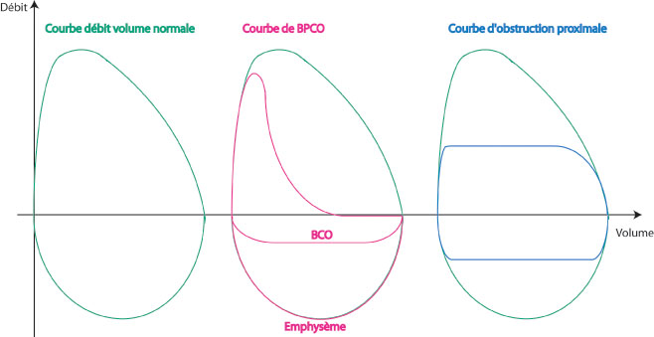
Syndrome obstructif
Intrathoracique : DEM25 faible (concave)
→ Obstruction bronchique intrinsèque (BPCO) : courbe inspiratoire diminuée
→ Ob. bronchique extrinsèque (emphysème) : courbe inspiratoire normale
cassure dans courbe expi (collapsus bronchique)
Extrathoracique : DEP, DEM75 faible (plateau)
→ Obstruction haute (laryngo-trachéale)
Si oscillations : dyskinésie laryngée (diff. asthme)

Slide 11
Syndrome obstructif : réversibilité
Différencier l’asthme de la BPCO
Arrêt des traitement
β2+ et corticoïdes inhalés 12h avant
Ipratropium et antileucotriènes 24h avant
Cromones, théophylline et anti-histaminiques 48h avant
Méthodes
Salbutamol VENTOLINE 400 µg ou Terbutaline BRICANYL 500 µg en chambre d’inhalation, réévalué à 15 minutes
ou
Bronchodilatateur pendant 2-8 semaines
ou
Corticoïdes (prednisolone 0,5 mg/kg/j 2 semaines)

Slide 12
Réversibilité = VEMS et/ou CVF > 12% théorique ET > 200 ml
La réversibilité ne signe pas l’asthme
Rhinite allergique
Dilatation de bronches
Mucoviscidose
La non-réversibilité n’exclut pas une réponse au β2+ LA (intérêt du test à la métacholine)
Bronchospasme à l’effort

Slide 13
Le VEMS va permettre d’adapter le premier traitement de la BPCO et de l’asthme

Slide 14
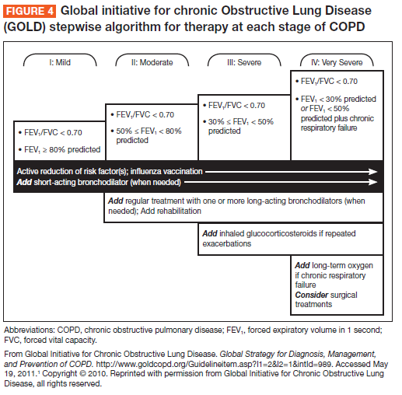
BPCO ASTHME

Slide 15
Syndrome restrictif
Restriction (chirurgie, pleurésie, pneumothorax, pneumopathie, atélectasie, fibrose interstitielle, obésité, cyphoscoliose, paralysie, myasthénie, myopathie)…
… volumes diminués (CPT ↓, CV ↓)
… préservation du VR (VR/CPT ↑↑, comme dans obstr. !)
Des débits préservés… (même forme de courbe / pentes)
… mais un volume total diminué (courbe moins large)
Capacité pulmonaire totale < 80%
Notes:
CPT et CV diminuent mais pas VR ; VR/CPT augmente

Slide 16
Et en ajoutant le DLCO…

Slide 17
VEMS / CVL < 70%
VEMS / CVL > 70%
CVF < normale
CVF normale
DLCO normale : EFR normale
DLCO < normale (75%) : troubles vasculaires pulmonaires (HIA…)
CPT < 80% = syndrome restrictif
DLCO normal : anomalies de paroi
DLCO < normale : pneumonie, PID
CPT > 80% = syndrome obstructif
CV ou CPT normale : syndrome obstructif
CV et CPT anormales : syndrome mixte
DLCO normal : asthme / BPCO
DLCO anormal : emphysème

Slide 18
Quelques tests…

Slide 19
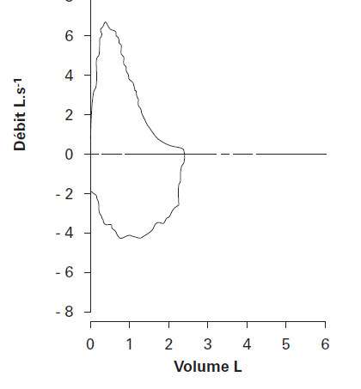
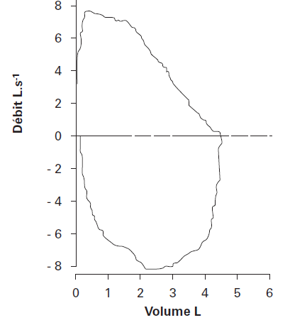
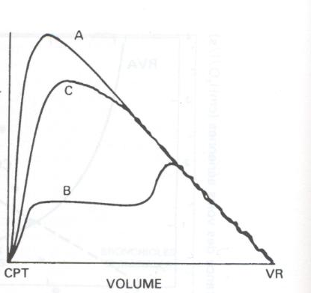
NORMAL, SUJET AGE
(La curvi-linéarité en fin d’expiration peut être liée au vieillissement)
NORMAL
EFFORT MAXIMAL ET SUBMAXIMAL
(noter la portion effort-indépendante où les 3 courbes se rejoignent)

Slide 20
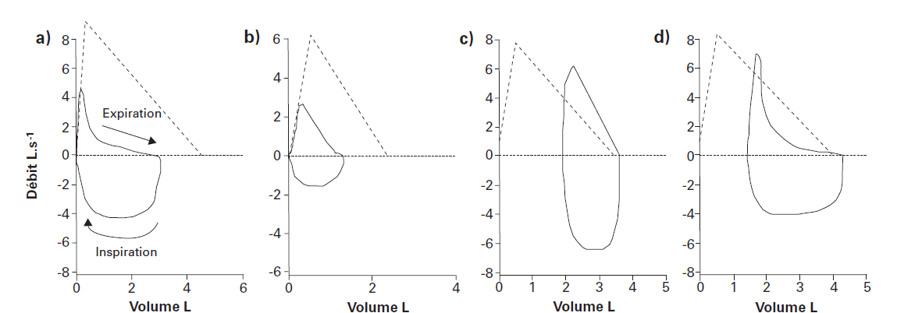
OBSTRUCTIF
MODERE (asthme, BPCO)
OBSTRUCTIF SEVERE
(NB. CVF peut être < CVL et sous-estimer le Tiffeneau)
RESTRICTIF
MIXTE

Slide 21
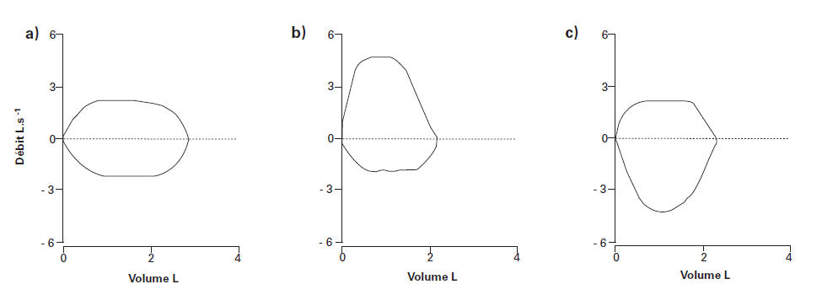
OBSTRUCTION PROXIMALE EXTRATHORACIQUE
FIXE
(à l’inspi et expiration : sténose, goitre plongeant, tumeur)
OBSTRUCTION PROXIMALE
EXTRATHORACIQUE
VARIABLE
(uniquement à l’inspiration : paralysie des cordes vocales, dyskinésie laryngée)
OBSTRUCTION PROXIMALE INTRATHORACIQUE
VARIABLE
(trachéomalacie, sténose non fixée)

Slide 22
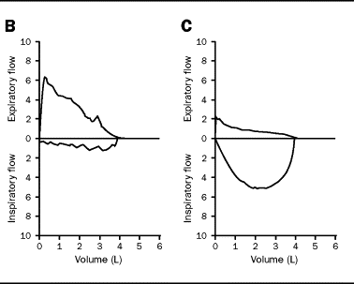
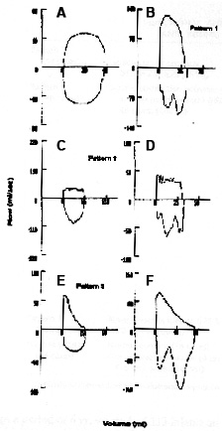
Polypes de cordes vocales
(plateau inspiratoire : trachéal haut)
Polychondrite atrophiante
(plateau expiratoire : trachéal bas)
Chez l’enfant
B. Laryngomalacie
D. Laryngomalacie (inspi) ET trachéomalacie (expi)
F. Laryngomalacie (inspi) ET asthme (expi)
Notes:
Sténose sous-glottique (Wegener)

